Slide 1
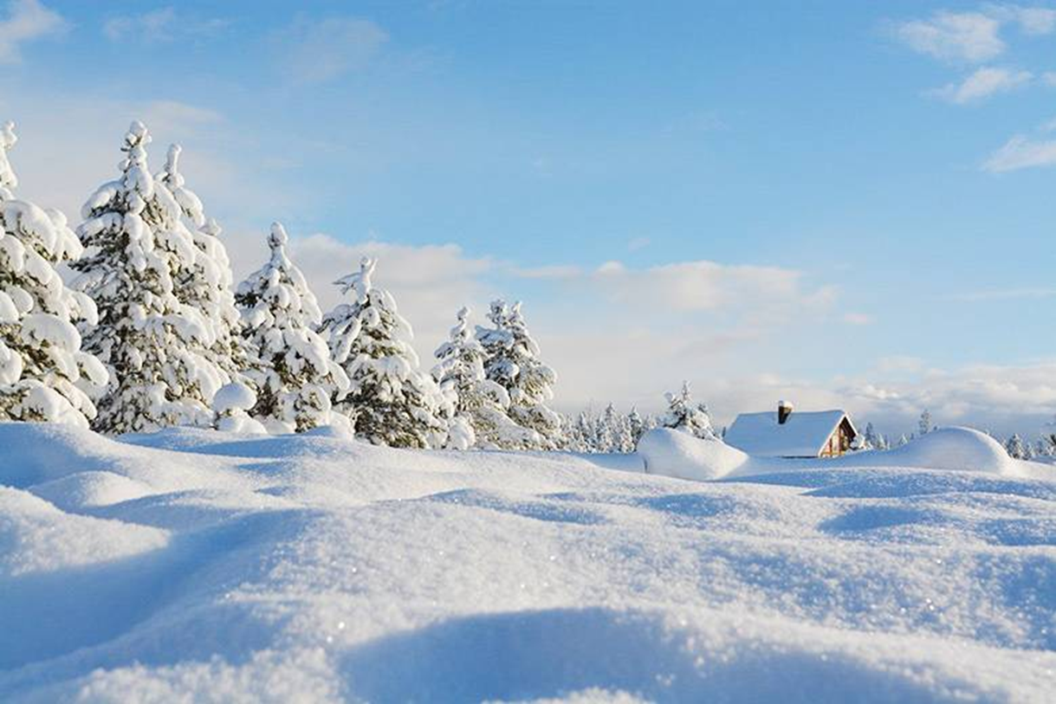
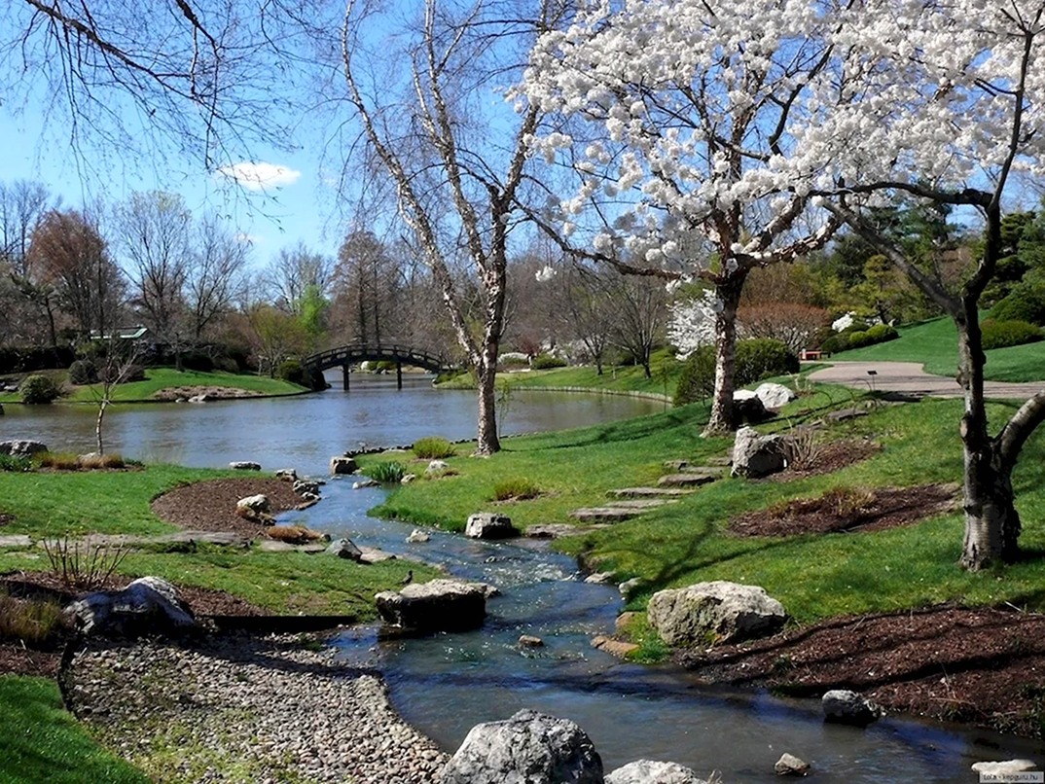
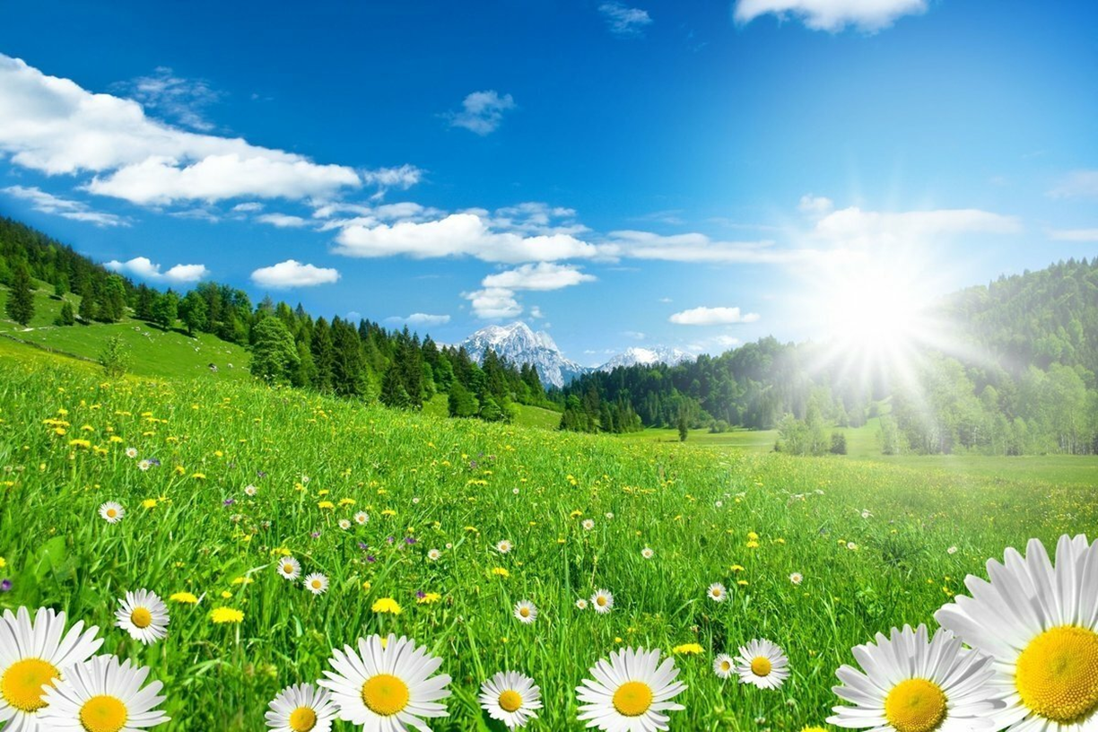

Slide 2
ПОРЫ ГОДА
І ЗАНЯТАК
ЛЮ ЕЙ

Slide 3
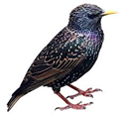
шпак
шпако ня

Slide 4
З
В
А
Л

